Slide 1
Các kiểu dữ liệu trong TypeScript

Slide 2
let tensach : string = “Dân ca VN";
const tygia = 250000;
let anhien : boolean; let soluong:number; anhien = true; soluong = 5;
let ketquathi:boolean = diem>=5 ;
let arr_sanpham: string[] = ['Chuối nướng', "Gạo ST25", `Kẹo mè`]; let arr_soluong: number[] = [5, 2, 1];
let arr_tp: Array<string> = ['TPHCM', 'Hà Nội',`Cần Thơ`]; let arr_sốdân: Array<number> = [8.9, 8.4 , 1.2 , 2.0];
let sp1: [string, number] = [‘Gạo ST25’, 27000];
enum MAVUNG {HCM=28, CAMAU, DANANG=36, CANTHO=36};
let hcm = MAVUNG.HCM; // 28
let cm = MAVUNG.CAMAU; // 29
let ct = MAVUNG.CANTHO; // 36
console.log(hcm, cm, ct ); //28 29 36
enum role {REGISTER, AUTHOR, EDITOR, ADMIN}; //0, 1 , 2 , 3 let r1: role = role.ADMIN; // 3 let r2: role = role.AUTHOR; // 1 console.log(r1, r2); // 1 3

Slide 3
let ketquathi : string | boolean;
ketquathi = "Đậu";
ketquathi = true;
let arr_gia : string[] | number[]; arr_gia = ['15 $', '25000 VNĐ', '140000 đồng']; arr_gia = [375000, 25000, 140000];
const nhanvien1 = {
hoten:"Nguyễn Văn Tèo",
tuoi: 25,
phones:['0917438274','095632421']
}
let ht = nhanvien1.hoten; console.log(ht);//Nguyễn Văn Tèo
let ketqua: any = true; // kiểu boolean
ketqua = "Đậu"; //lúc khác gán kiểu chuỗi
ketqua = 9; // gán số đều ok
let sp1:any[] = [2, 'Corddoba Guitar Guclcor', true];
***Null***
let a = null;
console.log(a); //null console.log(typeof(a)); //object
***Underfine***
let x ;
console.log(x); //undefined console.log(typeof(x)); //undefined
type chó = { ten: string ; namsinh: number ; màulông:string ; tênchủ:string ; };
let c1:chó = { ten:"Nô nô", namsinh:2009, màulông:'Vàng', tênchủ:'Bá Chinh'}
let c2:chó = { ten:"Mập", namsinh:2021, màulông:'Mâu', tênchủ:'Thùy Dương' }
let tienVND = function(usd:number=0){ return usd*25000; }

Slide 4
let tbp = function(a:number, b?:number){
if (b==undefined) b=0;
let tổngbìnhphương = Math.pow(a,2) + Math.pow(b,2); return tổngbìnhphương;
}
let kq3 = tbp( 3 ); console.log(kq3); //9
let kq4 = tbp(3,1); console.log(kq4); //10
function tổngtiềncủakh(hoten:string, ...tien: number[]): number {
let t = 0;
tien.forEach( n => t += n );
return t;
}
console.log( tổngtiềncủakh('Tèo') ); // 0 console.log( tổngtiềncủakh('Tý', 1, 2) ); // 3 console.log( tổngtiềncủakh('Lượm', 1, 2, 3, 4) ); // 10
let tienVN = (usd=0):number => { return usd*25000; }
let tienVND = function(usd=0){ return usd*25000; } let tienVN = usd => usd*25000; console.log(tienVND(10)); //250000 console.log(tienVN(10)); //250000
hàm mũi tên chỉ có 1 lệnh return
Hàm mũi tên không có this
const kh1 = {
hoten:'Tèo',
getHT: function(){ return this.hoten }, layHT: () => this.hoten
}
var hoten:string='Tý';
console.log( kh1.getHT() ); // Tèo console.log( kh1.layHT() ); // Tý
Nếu hàm không trả về gì cả thì khai báo kiểu trả về là void
let f1 = ():void =>{ console.log('Chào bạn'); }
f1();

Slide 5
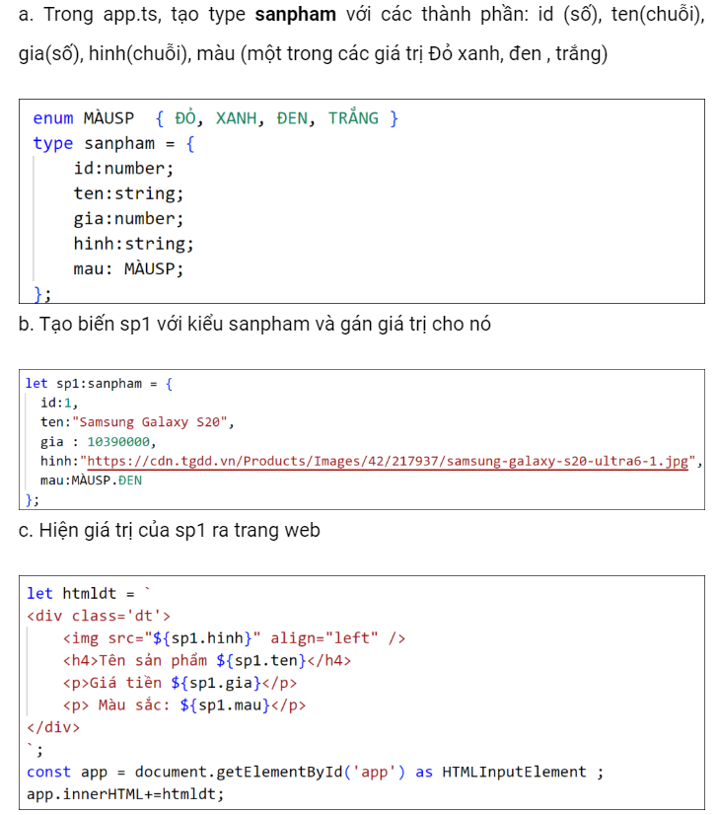

Slide 6
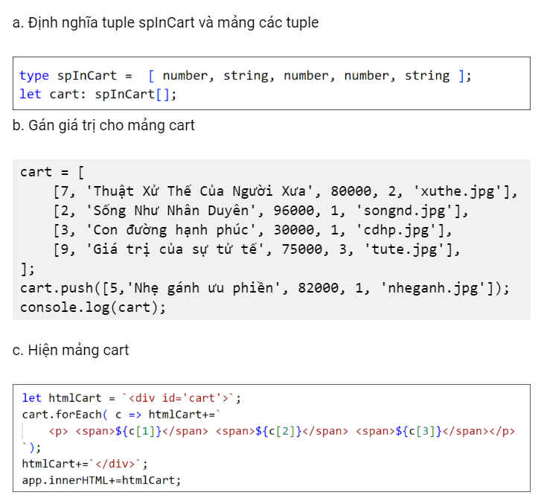

Slide 7
Interface trong typescript

Slide 8
Tổng quát
Trong TypeScript, sử dụng interface là cách khai báo trước cấu trúc cần phải có cho các class, các function, các biến…
TypeScript không biên dịch interface sang mã JavaScript. Typescript chỉ dùng interface cho mục đích hỗ trợ kiểm tra kiểu vả cấu trúc của các biến, function, class … sử dụng theo interface được chính xác.
interface IMonAn {
id:number;
tenMon: string;
gia:number;
khuyenmai: (number) => number;
vitri(number): string;
}

Slide 9
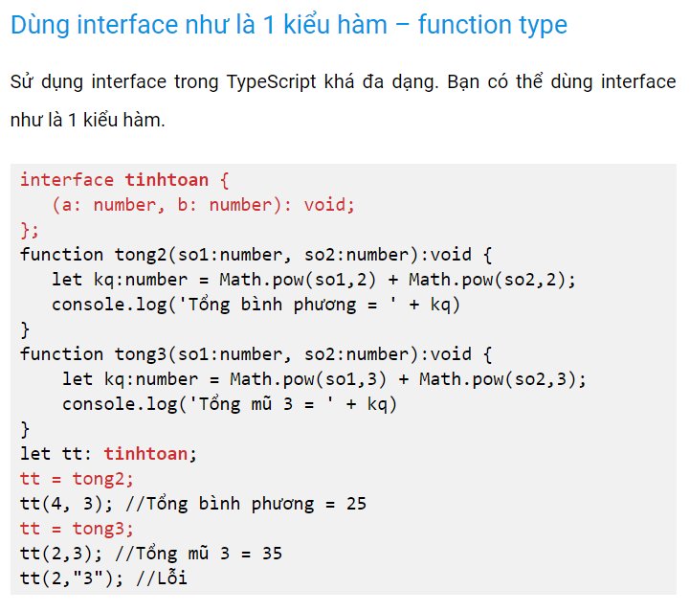

Slide 10
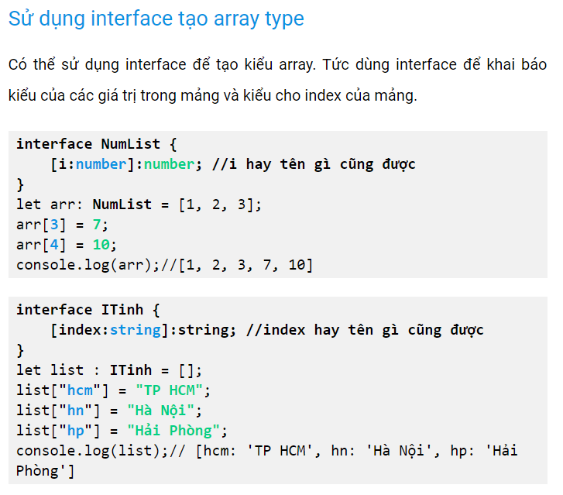

Slide 11
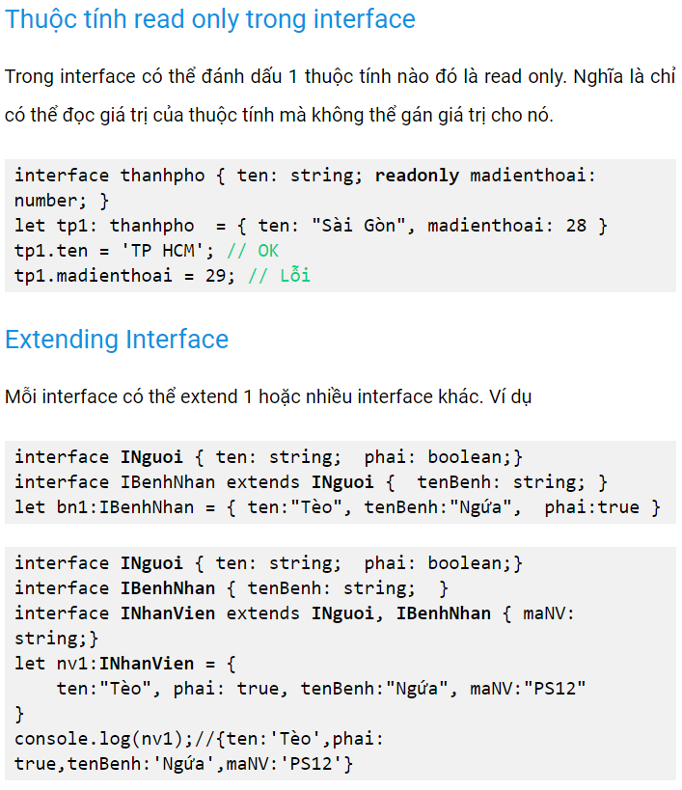

Slide 12
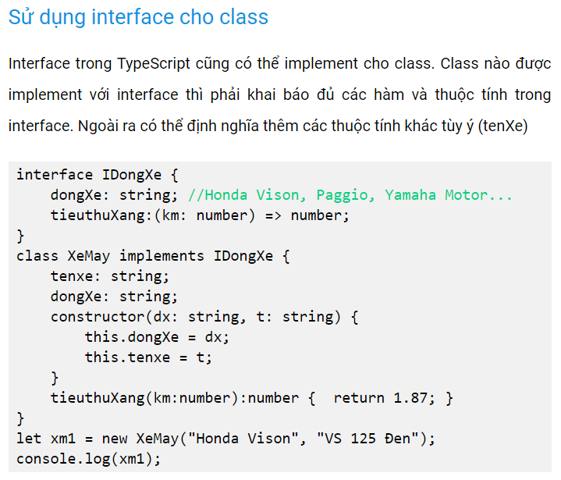

Slide 13
Class trong TypeScript

Slide 14
Tổng quát
Bao gồm: tạo class, constructor, access modifier, extends…
Khi tạo class, bạn sẽ khai báo nhiều thuộc tính (còn gọi là property) và nhiều hàm (method, còn gọi là các hành động) làm mẫu cho các biến sẽ tạo theo class.
Contructor của class
Trong class, constructor là một hàm đặc biệt. Nếu bạn có khai báo hàm có tên constructor trong class thì hàm này sẽ chạy tự động khi 1 biến được tạo ra, Tức khi bạn tạo biến bằng từ khóa new
Từ khóa this trong class
Trong các hàm của class, bạn có thể dùng từ khóa this – đây là từ khóa diễn tả “đối tượng hiện hành”. Mỗi khi cần truy xuất đến thuộc tính của class thì dùng từ khóa this

Slide 15
Các cấp độ truy xuất – access modifier
Các thành phần trong class là property và method có thể được chỉ định truy xuất ở các cấp độ khác nhau.
các access modifier (cấp độ truy xuất) trong TypeScript: public, private , protected, readonly
class nhanvien {
public ho: string;
ten:string;
hoten() { return this.ho + " " + this.ten}
}
let nv1 = new nhanvien;
nv1.ho = "Hạnh"; //OK
nv1.ten = "Phúc"; // OK
Public
Đây là cấp độ truy xuất mặc định cho các property và method trong class TypeScript. Public cho phép truy xuất ở trong class cũng như ngoài class, không có giới hạn.
class nhanvien {
public hoten: string;
private ngaycong: number;
luong() { return this.ngaycong*500000;}//ok
}
let nv1 = new nhanvien;
nv1.ngaycong = 10000000; //lỗi
Private
Trong class, thuộc tính và hàm nào được chỉ định cấp độ truy xuất là private thì nó chỉ có thể được sử dụng trong class mà thôi, không thể truy xuất được bên ngoài class chứa nó.
class nhanvien {
private ngaycong: number;
protected thuong:number
luong() { return this.ngaycong*500000+this.thuong; } }
class nhanvienKD extends nhanvien {
thunhap() { return this.luong() + this.thuong*2; }
}
let nv1 = new nhanvienKD;
nv1.thuong = 500000; //lỗi
Protected
Đây là cấp độ truy xuất chỉ có thể truy xuất từ bên trong class hoặc từ các class con. Bên ngoài class truy xuất không được

Slide 16
Type nâng cao trong TypeScript

Slide 17
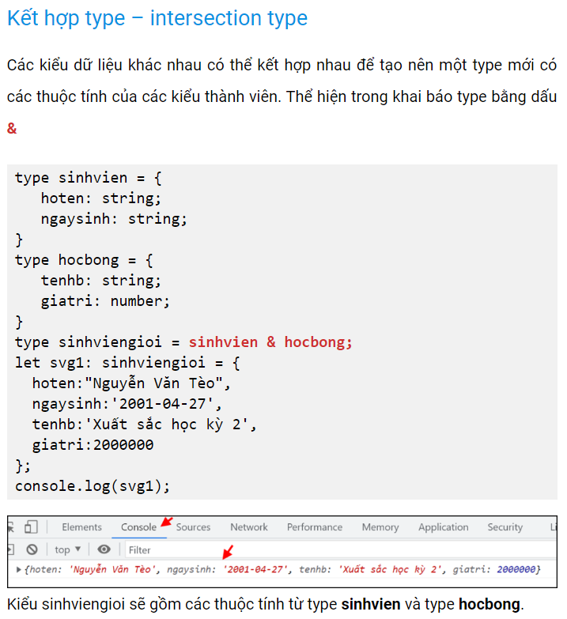
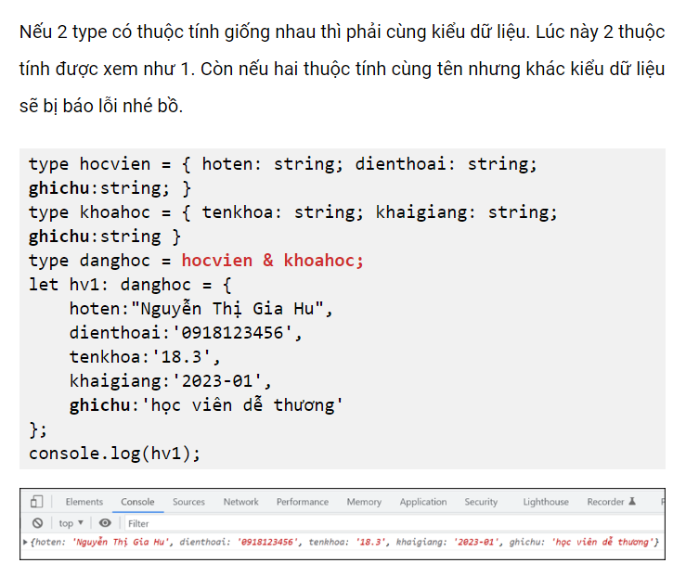

Slide 18
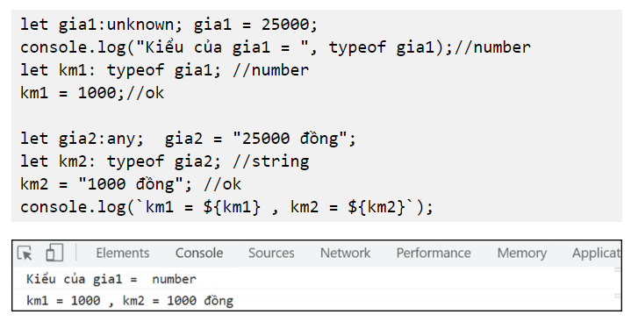
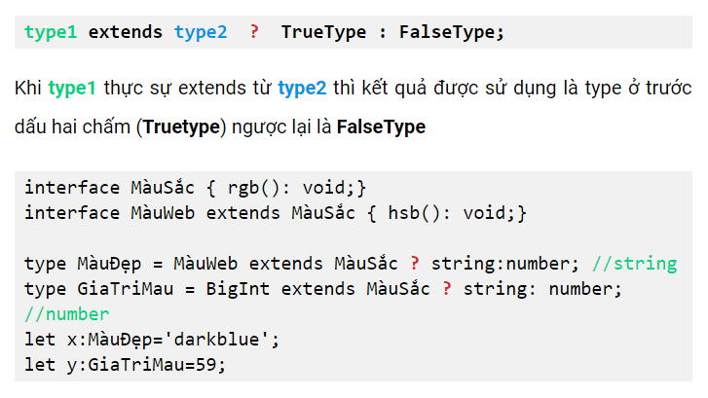

Slide 19
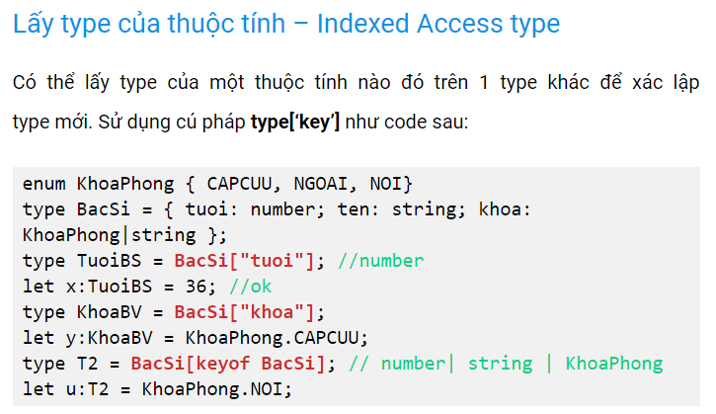
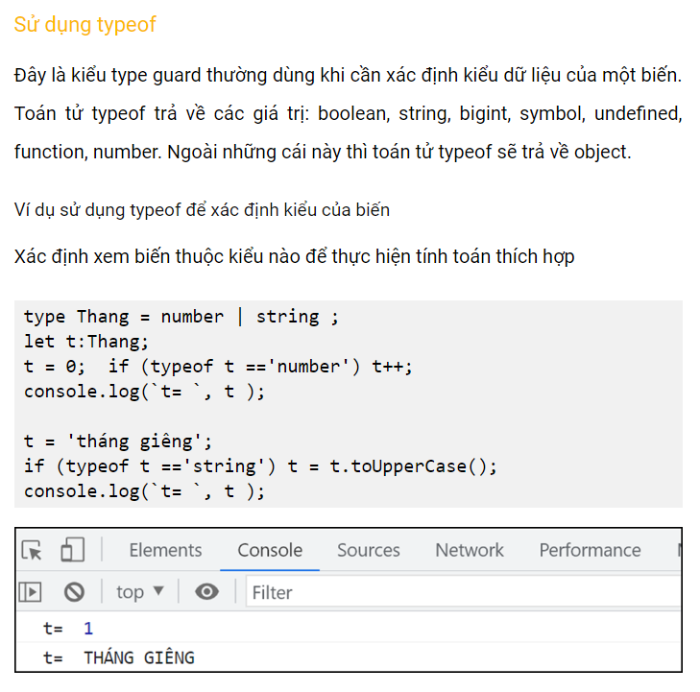

Slide 20
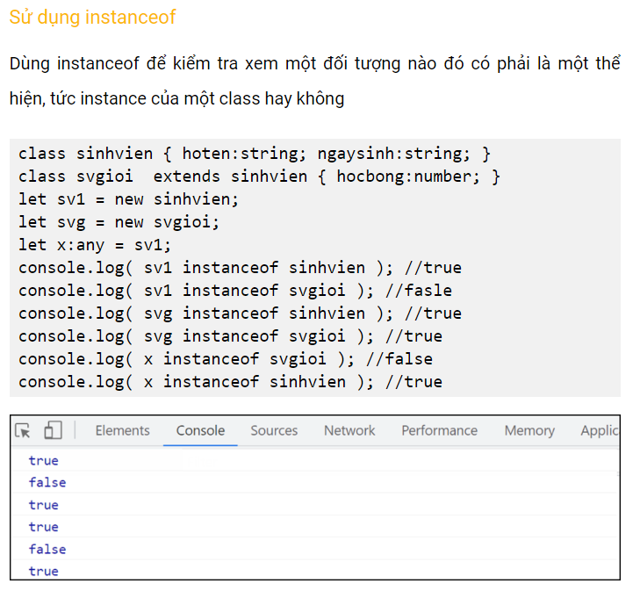
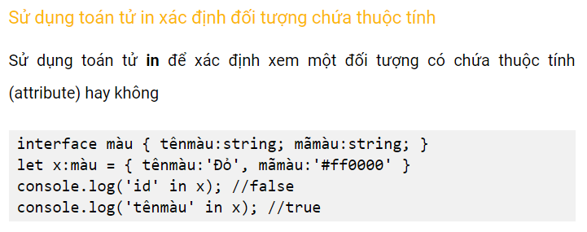

Slide 21
Generic trong TypeScript

Slide 22
Tổng quát
Generic (generic data type) – là cách thức giúp tổng quát hơn để tạo và sử dụng các thành phần trong ứng dụng.
sử dụng generic type là để truyền type vào cho function, class, interface như là tham số.
>>> Vì nhiều kiểu dữ liệu khác nhau có thể được dùng chung cho 1 xử lý nào đó.

Slide 23
Định nghĩa hàm generic
là sử dụng 1 dấu hiệu đại diện cho kiểu dữ liệu sẽ truyền vào hoặc trả về từ hàm.
Ở đây T (hay chữ gì cũng được) là đại diện cho 1 kiểu dữ liệu (ví dụ number, string…) sẽ khai báo khi gọi hàm. Hàm xuly viết thế này gọi là generic, nó làm việc với nhiều type. Không giống như khi dùng any. Khi gọi bạn biết được kiểu dữ liệu của tham số và giá trị trả về.
function xuly<T>( p1: T): T { return p1; }
function xuly<T>( p1: T): T { return p1; }
//cách 1
let hoten = xuly<string>("Trần Nhân Tông"); let nam = xuly<number>(1258);
//cách 2
let cha:string = xuly("Trần Thánh Tông");
Gọi hàm generic
Có 2 cách gọi hàm generic.
Thứ nhất là truyền tường minh <type> sau tên hàm
Cách hai là để cho TypeScript tự suy luận kiểu theo giá trị tham số truyền tới

Slide 24
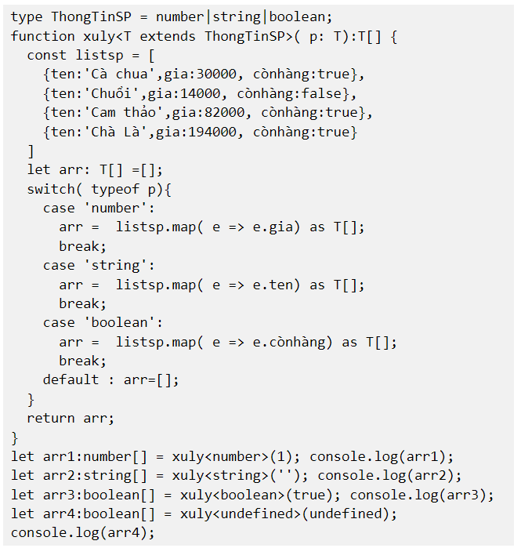
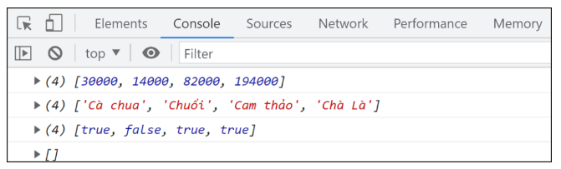
Sử dụng các biến generic trong typescript

Slide 25
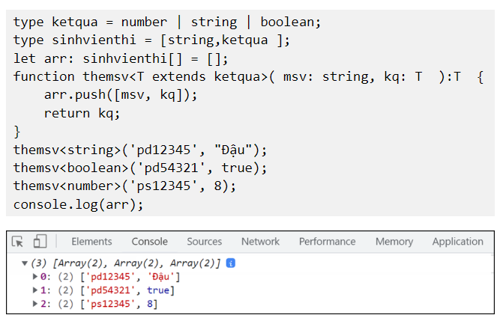
Sử dụng các biến generic trong typescript

Slide 26
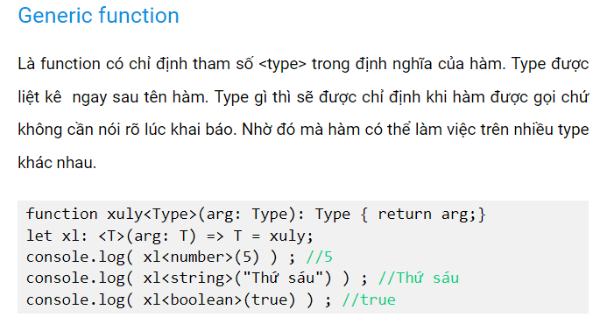
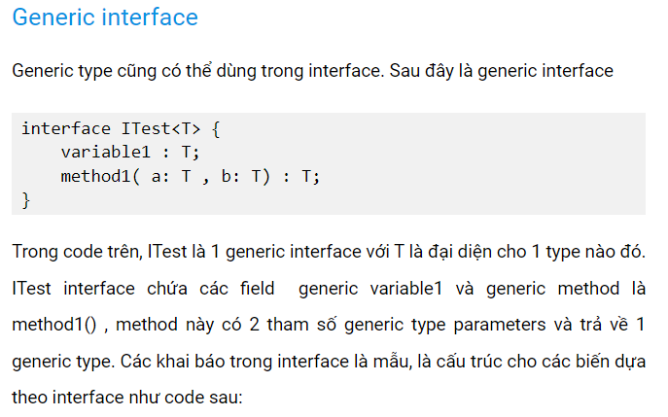

Slide 27
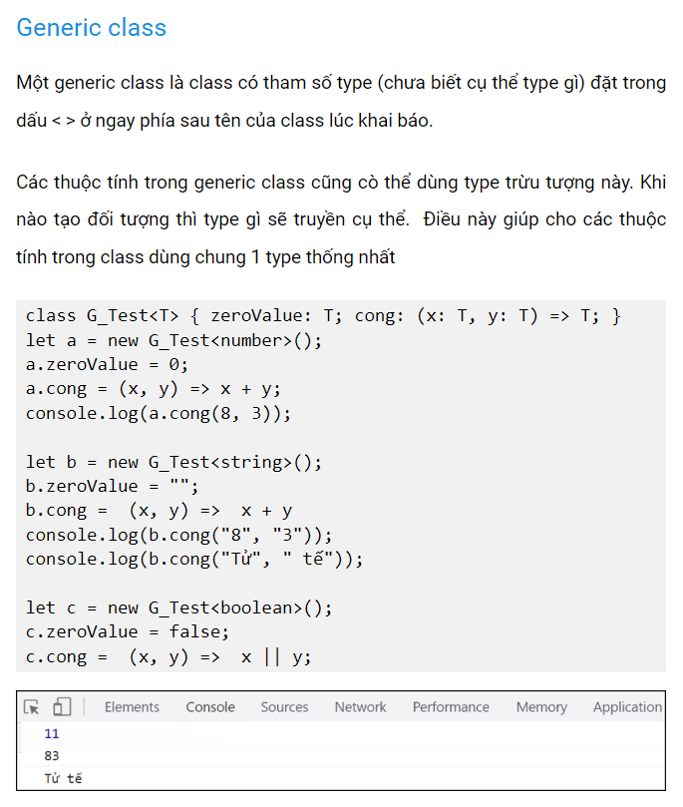

Slide 28
